Slide 1
React Hooks & React Design Pattern
講師 :蔡承宇

Slide 2
事前準備
Clone https://github.com/ccw1234/React-Hooks.git
或是下載 ****
Readme. 上有操作說明
npm run storbybook 是否有畫面

Slide 3
課程大綱
了解Hooks背景
探索React的初衷
如何使用Hooks
深入了解Hooks結構

Slide 4
簡介
React Hooks
@ v-16.8.0
拋棄Class的結構
簡化生命週期的定義
簡潔的風格
Notes:
React Hook 新特性隨，React v16.8.0 版本正式釋出，其中最大的宣傳點是，它讓你不必寫 class 就能使用 state 以及其他 React 的功能

Slide 5



Class Component
Function Component
Notes:
React 在前期的Component 設計模式是採取class 的方式實現，而React Hook他則是一種以函式的方式支援元件的狀態，是React 所提供全新方式，目的是使開發更加便捷

Slide 6
What is Component ?
Notes:
component， 概念上來說，component 就像是 JavaScript 的 function，它接收任意的參數（稱之為「props」）並且回傳描述畫面的 React element。

Slide 7


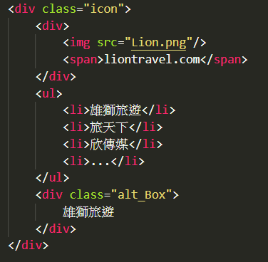
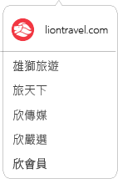

Slide 8



Slide 9
使用動機
Class Component
在元件之間複用狀態邏輯很難
複雜元件變的難以理解
難以理解的 Class
Notes:
在元件之間複用狀態邏輯很難
之前的解決方案是： render props 和高階元件
缺點是難理解、存在過多的巢狀形成“巢狀地獄”
複雜元件變的難以理解
生命週期函式中充斥著各種狀態邏輯和副作用
這些副作用難以複用，且很零散
難以理解 => this 指標問題
且Function Component 上手較為簡單，使用起來也很容易，
相比我們熟悉類元件寫法， React Hook 還是有一些理念和思想上的轉變。

Slide 10
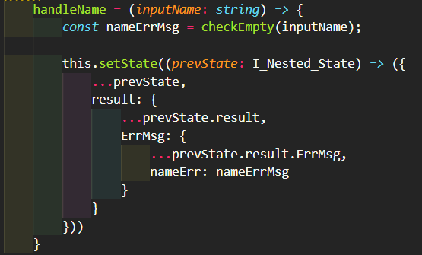
巢狀地獄

Slide 11
儲存持久化狀態
Class屬性
全域性變數
DOM
閉包(Function)
Cookie、session

Slide 12



可靠穩定
使用簡單
效能高效

Slide 13



DOM
cookie session
全域性變數

Slide 14
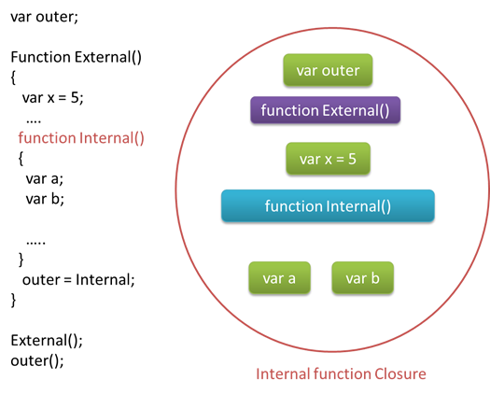
閉包(Function)

Slide 15
Hooks
基礎的 Hook
useState( )
useEffect( )
useContext( )
額外的 Hook
useRef( )

Slide 16
useState( )
儲存變數
提供修改方式
改變時會渲染頁面

Slide 17
 | Date | View
Previous | X = 1 | <div> 1 </div>
Current | X = 9 | <div> 9 </div>

Slide 18
結構
Const [ Value, Dispatcher ] = useState()
Value | 儲存變數
Dispatcher | 提供修改方式、改變時會渲染頁面

Slide 19
Dispatcher
Action
dispatcher
Render
View
觸發事件
如何改變
對誰改變
最終呈現

Slide 20

Value => Dispatcher => Render

Slide 21
RenderWithHooks
確認現在數值與前數值是否相等 ?
不相等 =>渲染頁面
相等 =>不渲染頁面

Slide 22
useEffect( )
提供新的生命週期的使用
瀏覽器事件繫結和取消繫結
更便利的使用
更能分清楚使用上目的

Slide 23
結構
useEffect (( ) => {
// do some effect work
return ( ) {
// clean the effect
}
} ,[ State ])
<= re-render 開始時執行
<= 結束時執行
<= re-render 時監聽對象

Slide 24
useEffect
被動觸發
有始有終
可一對多

Slide 25
useContext( )
用於組件中上下結構的溝通
省去 Props 的傳遞

Slide 26
結構
Const ThemeContext = createContext ( Value )
Provider
Consumer
提供Value的地方隨
re-render的渲染做處理
取得Context內Value
只要在Provider內即可使用

Slide 27
Context
Provider
Consumer
React node

Slide 28
useRef( )
通常用於抓取到 DOM 節點
不會觸發 re-render
自建一個 {current: ...}

Slide 29
<input />
<text />
useRef
<button />

Slide 30
結構
Const myRef = useRef( )
<input ref={ myRef } />

Slide 31
解析Hooks
首先Hooks的所有方法只要使用就一定會執行
非立即執行
是以請求的方式處理

Slide 32
解析Hooks
請求
請求
請求

Slide 33
客製化
創造自己的React Hooks
利用其他hook互相搭配
把React的特性模組化
創造出獨一無二Hooks

Slide 34
規則
請以use開頭的函式
使用React Hooks

Slide 35
Pattern

